Slide 1
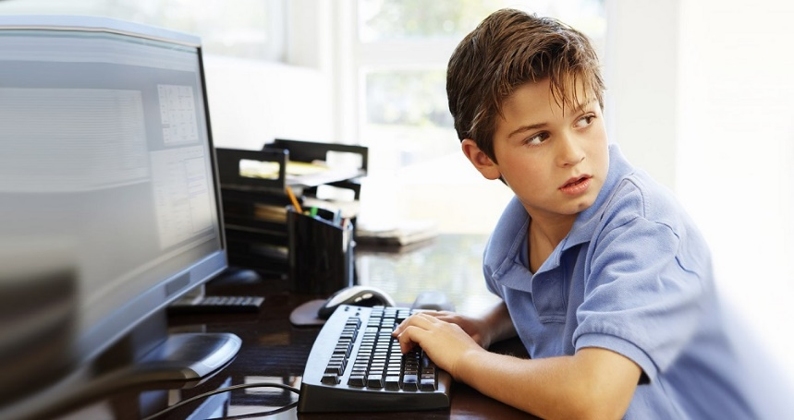
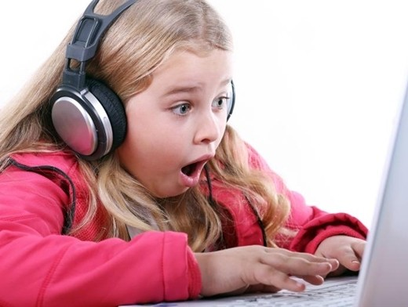
«Безопасность детей
– забота взрослых»
2017г.

Slide 2
Важнейшая задача семьи и школы - научить ребенка ответственно относиться к себе и окружающим людям, уметь предвидеть и распознавать опасности, соблюдать несложные правила личной безопасности, выработать модели поведения в экстремальных ситуациях.

Slide 3
Принято подразделять опасности на три группы: природные, техногенные и социальные.
К природным опасностям относятся:
Ø пониженная или повышенная температура воздуха;
Ø атмосферные осадки;
Ø солнечная радиация;
Ø стихийные бедствия (наводнения, землетрясения,
ураганы, лесные пожары и т. д.).
Техногенные опасности могут проявляться в форме аварий технических систем, пожаров, взрывов и т. д.
Человек тоже может создать социальную опасность своими действиями или бездействием.
К опасностям, создаваемым людьми, можно отнести:
Ø войны,
Ø терроризм,
Ø социально-политические конфликты,
Ø преступления,
Ø наркоманию, алкоголизм и пр.

Slide 4
1. Всегда ли вы соблюдаете правила дорожного движения?
2. Проверяете ли вы сами и научили ли детей, уходя из дома, проверять, выключены ли электроприборы, вода?
3.Научили ли вы детей правилам пользования электроприборами, газовой плитой и т. д.?
4. Знает ли ваш ребенок номера телефонов экстренных служб?
5.Можете ли вы в присутствии ребенка совершить необдуманный поступок, например, искупаться в незнакомом водоеме, прогуляться по тонкому льду и т.п.?
6. Знаете, как и с кем ваш ребенок проводит свободное время?
7. Проинструктировали ли вы своего ребенка, как он должен себя вести в случае экстремальных ситуаций, например, услышал запах дыми или газа в квартире?

Slide 5
Окружающее человека пространство можно разделить на открытое (река, улица, поле и т. д.) и замкнутое (лифт, подвал, закрытая комната и т. д.). В открытом пространстве ребенок может обратиться за помощью, попытаться самому выйти из ситуации или предпринять действия для спасения. В замкнутом пространстве у ребенка остается два вида поведения:
Ø звать на помощь
Ø или самому предпринимать меры по спасению.

Slide 6
На видном месте в квартире должны быть также рабочие телефоны родителей, соседей, родственников, т. е. людей, к которым ребенок может обратиться в случае чрезвычайной ситуации.
При обучении детей правилам безопасности нелишними будут так называемые «экскурсии безопасности», когда родители обращают внимание детей на травмо-опасные места в микрорайоне дома, но дороге школу и т.п.

Slide 7
Каким правилам мы должны научить своих детей в первую очередь?
Безопасное пользование электрическими и пожароопасными приборами.
Правилам безопасного поведения на дорогах.
Правилам безопасности в зимний период (гололед, сход снега и падение сосулек с крыш домов, неокрепший лед на водоемах и др.) в летний период - возможность заблудиться в лесу, укусы ядовитых насекомых, ядовитые растения, несоблюдение правил поведения на водоемах и др.

Slide 8
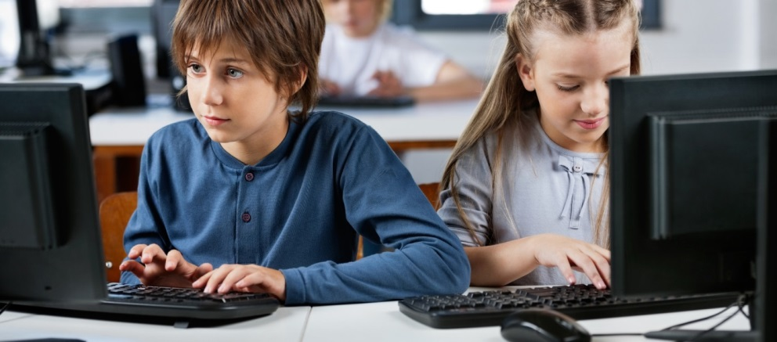
ИНФОРМАЦИОННАЯ ОПАСНОСТЬ
В интернете ребенок может подвергаться информационному насилию. Его основные механизмы: психологическое подавление и манипулирование сознанием. Это одна из самых серьезных угроз в информационной среде.
Она чревата получением психологической травмы и даже нанесением ущерба психологическому здоровью.

Slide 10
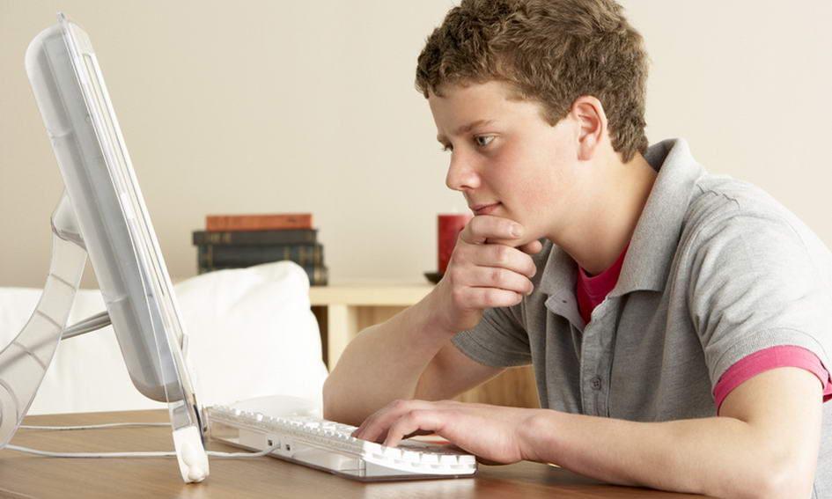
Мы, взрослые, должны обеспечить безопасность наших детей в Интернете. Здесь, уважаемые родители, нам предлагают посмотреть несколько занятий по обеспечению безопасной информационной среды для подростка дома. Сегодня мы посмотрим «Общий анализ проблемы и необходимость защиты детей»

Slide 11
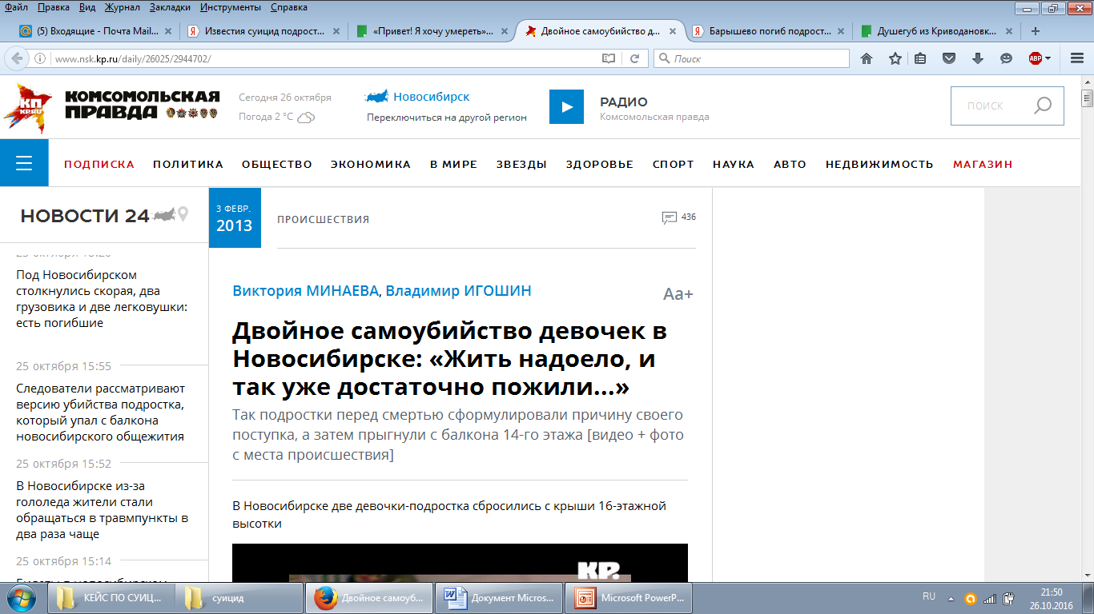
ПЕЧАЛЬНАЯ СТАТИСТИКА

Slide 12
ПЕЧАЛЬНАЯ СТАТИСТИКА

Slide 13
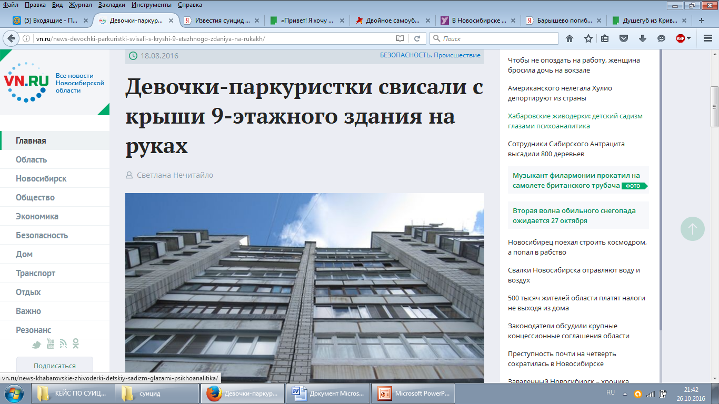
ПЕЧАЛЬНАЯ СТАТИСТИКА

Slide 14
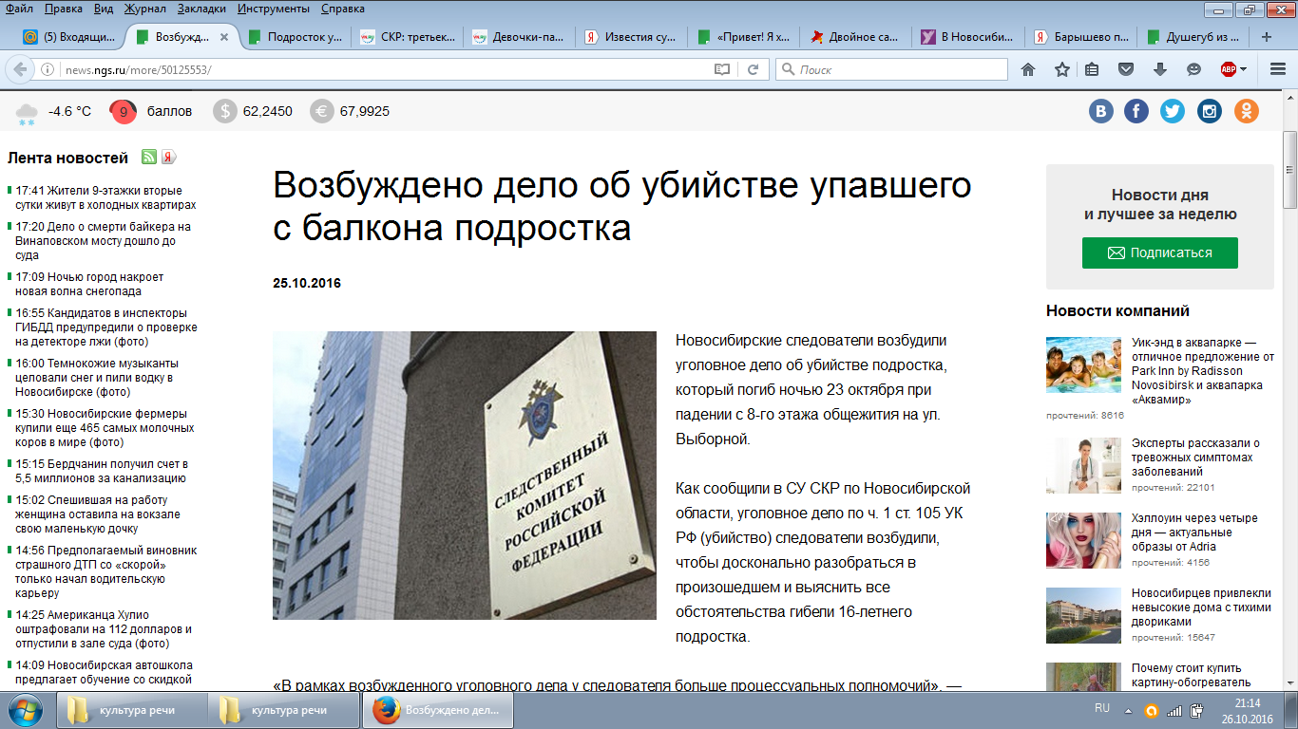
ПЕЧАЛЬНАЯ СТАТИСТИКА

Slide 15
ПЕЧАЛЬНАЯ СТАТИСТИКА

Slide 16
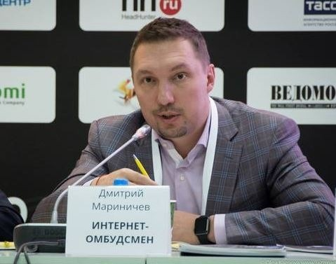
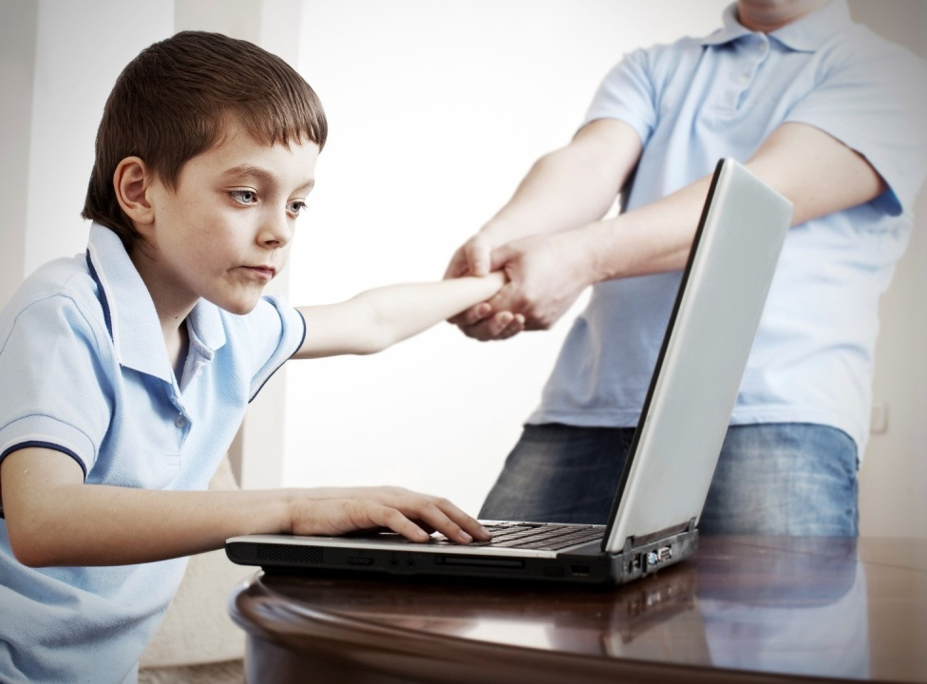
« Отрицательная информация распространяется с огромной скоростью» - считает член комитета Совета Федерации по социальной политике Елена Попова.
Интернет-омбудсмен Дмитрий Мариничев считает, что, родители обязаны контролировать поведение своих отпрысков в социальных сетях, ведь по закону вся ответственность за действия детей, так или иначе, лежит на их родителях.

Slide 17
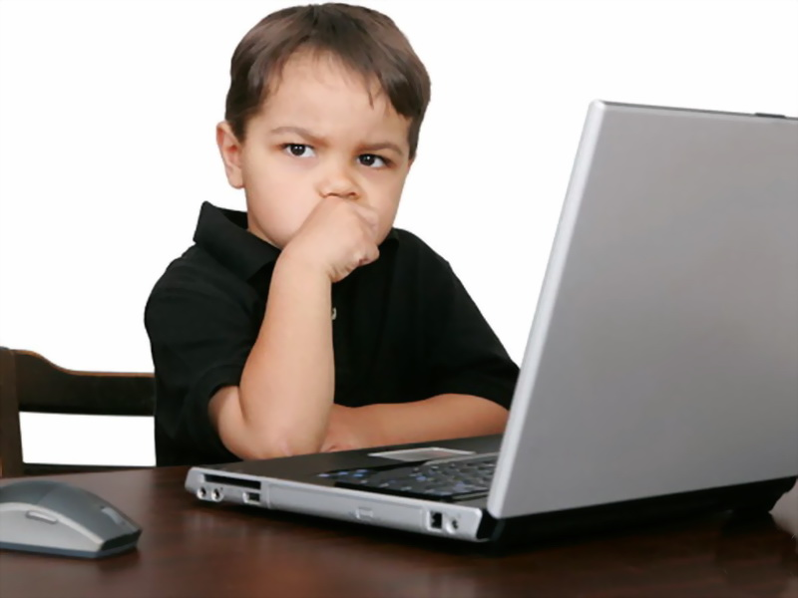
Но обработка в суицидальных группах идет более тонкая, никто не угрожает и не унижает, просто у участников формируется убеждение, что жить незачем, что человек – ничтожен, и жизнь его не представляет ценности.
И делается это в сочувствующе-понимающей манере, – так, чтобы у ребенка сложилось ощущение, что он попал в среду себе подобных, объединенных общей проблемой.

Slide 18
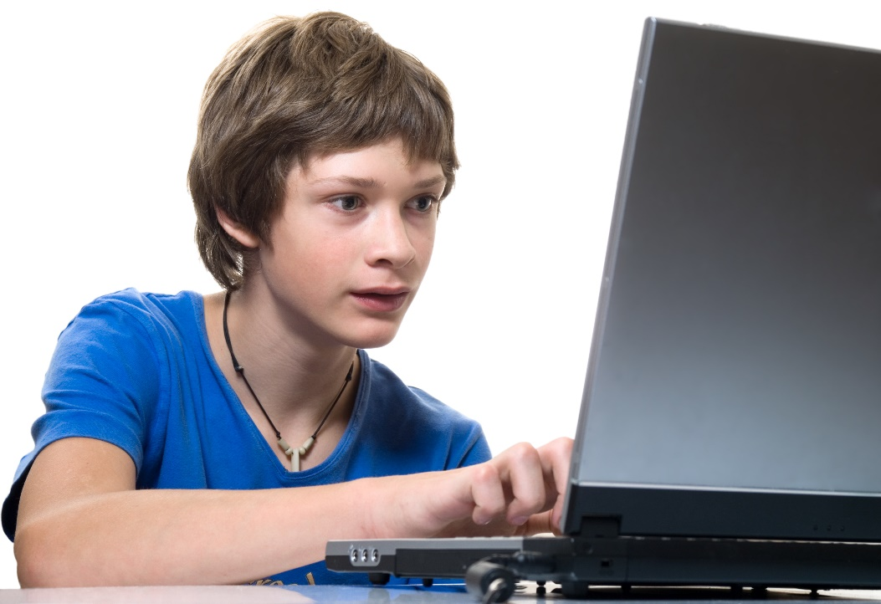
В результате в действиях тех, кто организует и поддерживает такие группы, вроде, как и нет состава преступления, несмотря на наличие погибших участников этих групп. Налицо тонкая манипуляция подростковым созданием, считают сторонники жестких мер в отношении создателей виртуальных клубов самоубийц. Вполне возможно, что статья 110 УК РФ устарела и ее необходимо дополнять с учетом новых виртуальных технологий.

Slide 19
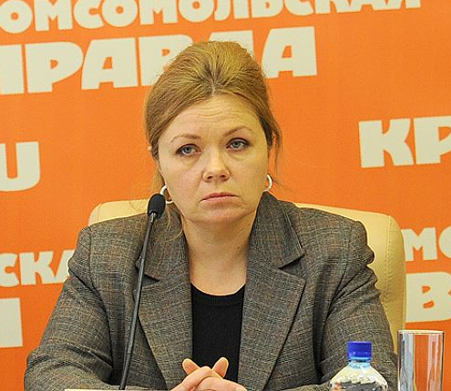
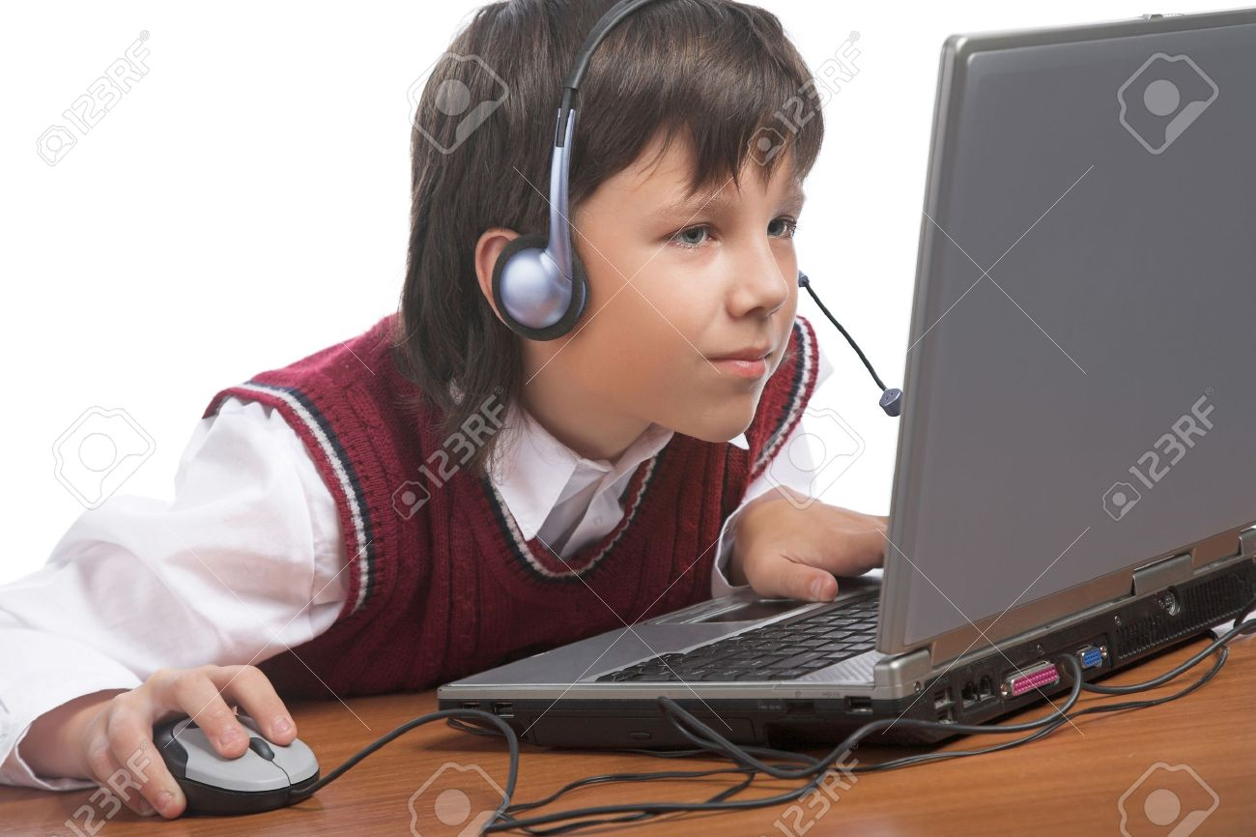
Руководитель отдела клинической психиатрии МНИЦПН им. Сербского
Анна Портнова не склонна винить в росте подростковых суицидов социальные сети.
Ребенок, полагает она, приходит
к суициду потому, что он одинок, у него проблемы со
сверстниками, у него
нет поддержки в семье.
Поэтому он идет в группу,
в которой получает советы,
не всегда конструктивные.

Slide 20
Когда проводится судебно-психиатрическая экспертиза, продолжает эксперт, то выясняется, что психическое состояние ребенка, наложившего на себя руки, приближалось к паталогическому: аффект, депрессия, пусть даже кратковременная, вызванная каким-то пустяком. «Поэтому, конечно, в том, что происходит, виноваты мы, взрослые. Если посмотреть на детей, которые совершили суицидальные попытки, то это, как правило, неполные семьи, это отстраненные отношения в семье, отсутствие доверительных отношений с родителями, неприятие сверстниками. Но постфактум об этом говорить поздно, все нужно делать профилактически», – резюмирует Портнова.

Slide 21
Какие же смертельные игры подстерегают детей сейчас?
Сейчас в новостных страницах интернета, в сетях вайбер и ватсап распространяются сообщения о новых смертельных играх детей и подростков.
Изначально на просторах интернета существовала виртуальная игра «Беги или умри». Но постепенно с экранов компьютеров, она перешла на улицы наших городов. Предупреждение об опасной игре с таким названием массово распространяется сейчас в сети интернет по всей России.

Slide 22
Смертельно опасная игра «Беги или умри» набирает популярность среди школьников.
https://www.youtube.com/watch?v=c0ZUWP8EX3E
3

Slide 23
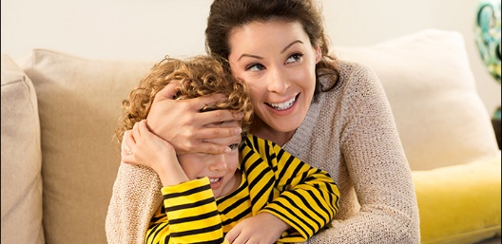
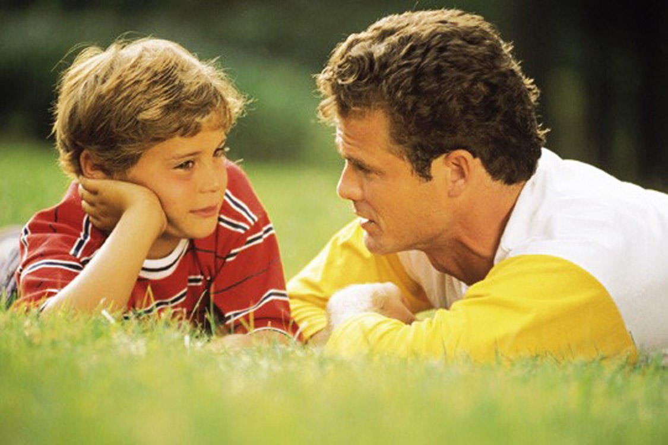
У этих игр есть одна особенность: они рассчитаны на свидетелей. Без "отчёта" они теряют смысл. Дети нуждаются во внимании, и тут нужно работать в двух направлениях.
Во-первых, давать больше неформального внимания, объединиться в чём-то с ребёнком против того, что кажется ему самым отвратительным в окружающем его мире.

Slide 24
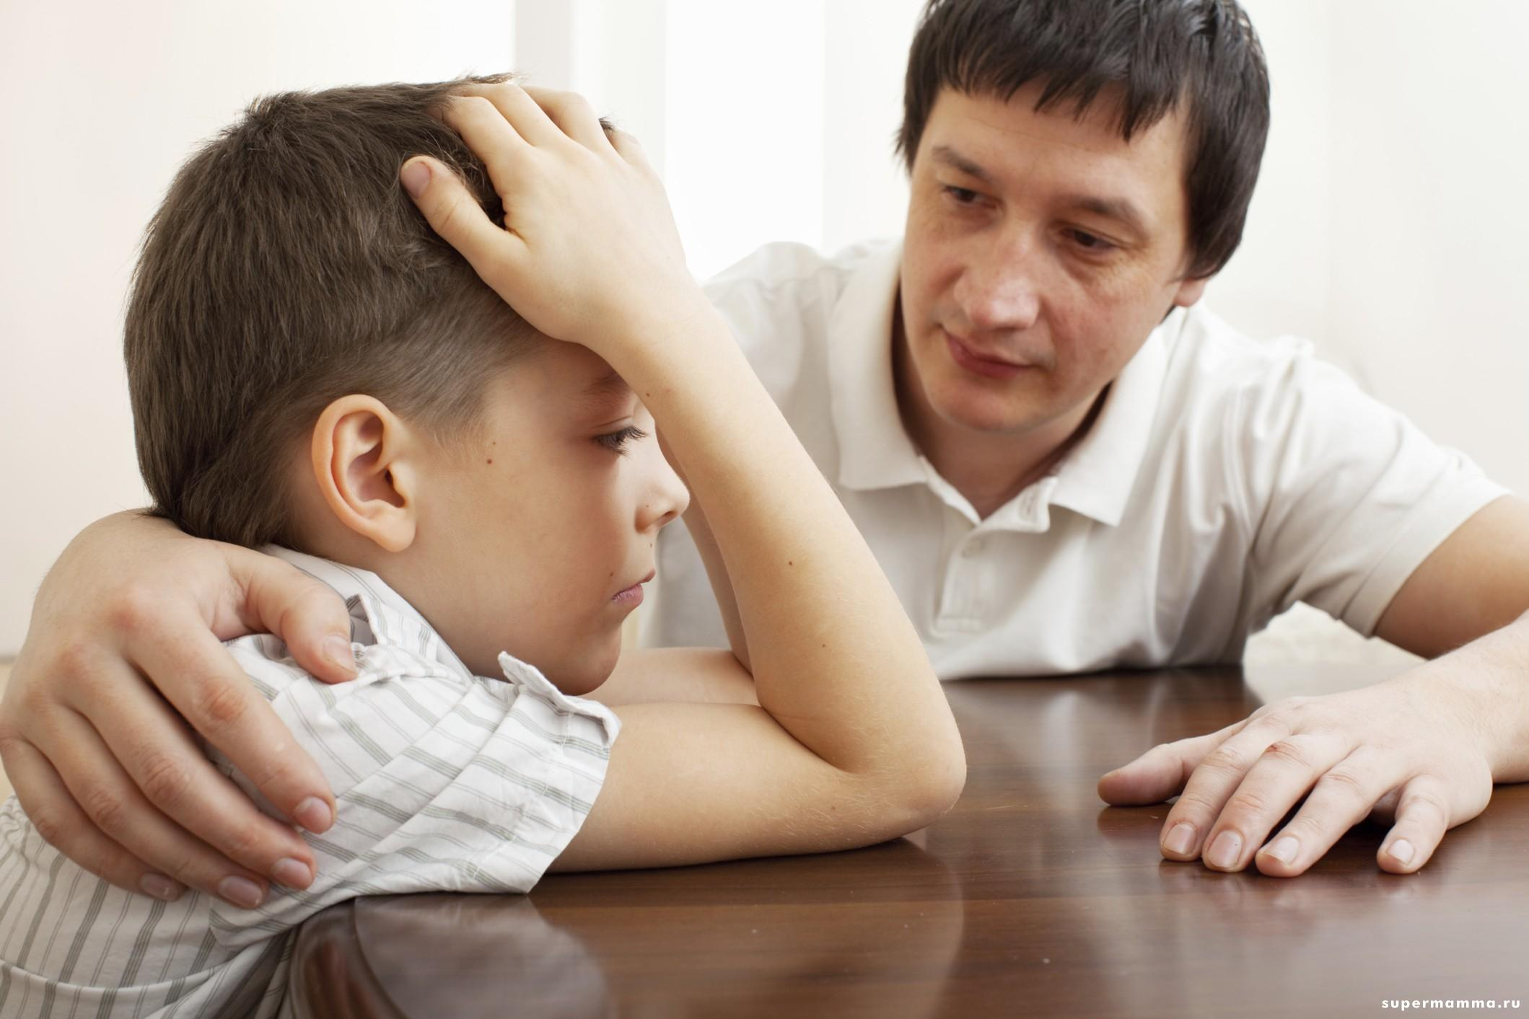
Объединившись с ребёнком, мы даём ему шанс на веру в понимание, на возможность свободы выбора.
И во-вторых, это влияние извне. Зависимость от
мнения, манипулирование сознанием. Конечная цель: направить этот бунт против тех, кто пытается диктовать
ребёнку правила игры.

Slide 25
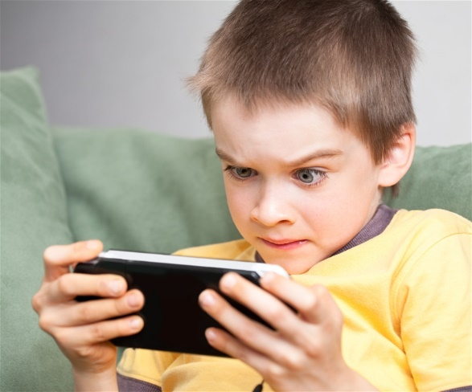
Так же среди школьников набирает популярность игра "Исчезновение на 24 часа".
Ее правила, подростки пересылают друг другу в интернете. Смысл игры заключается в том, что дети должны спрятаться от родителей и сверстников ровно на сутки. По правилам этого экстремального развлечения, ее участник не должен пользоваться средствами мобильной связи. Победа засчитывается в том случае, если ребенка не смогли найти.
Это не компьютерная игра, это порождение соцсетей. Самое страшное то, что предугадать, что ваш ребенок задумал в нее сыграть, крайне сложно. Подростки – более
продвинутые пользователи,
чем их родители. В день создается
множество групп, в которых ставятся
задачи, и тут же группы уничтожаются.

Slide 26
"Исчезновение на 24 часа".

Slide 27
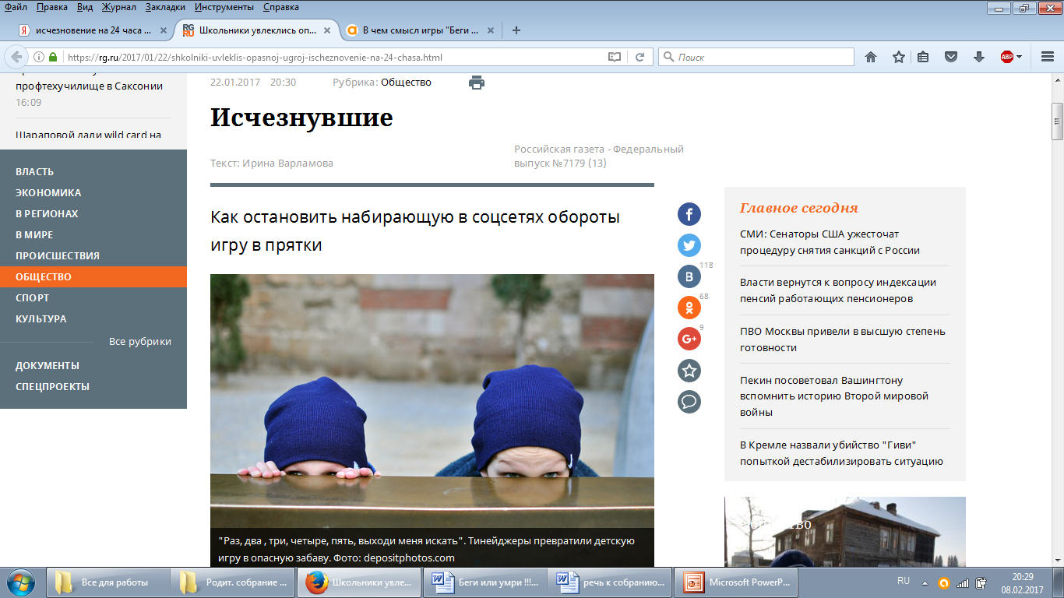
По информации "Российской газеты", в различных регионах зафиксированы случаи исчезновения подростков. И часть из них связывают именно с новой игрой. Все эти развлечения, так или иначе ставят под угрозу человеческую жизнь.

Slide 28
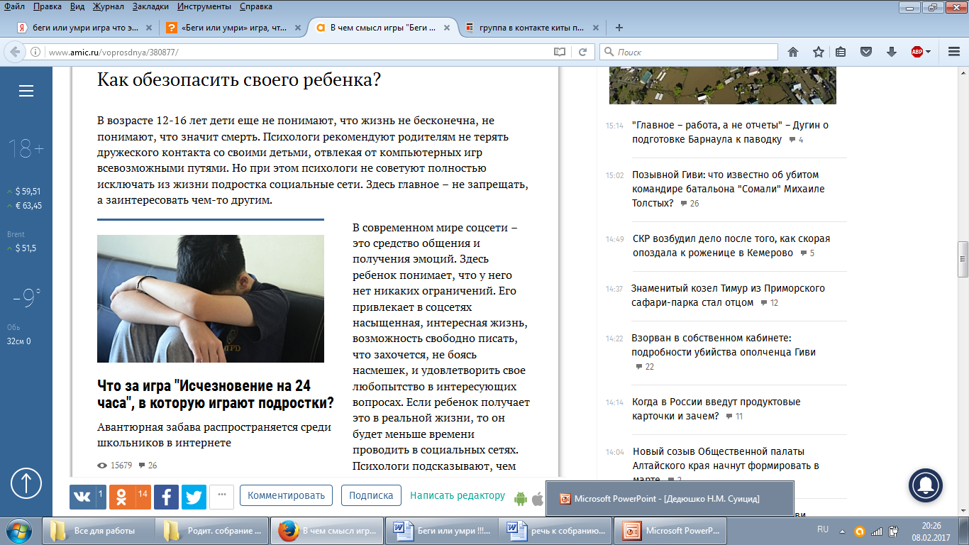
«ИСЧЕЗНУВШИЙ НА 24 ЧАСА»

Slide 29
СОВЕТ РОДИТЕЛЯМ:
ЧТО ДЕЛАТЬ, ЕСЛИ ПРОПАЛ РЕБЕНОК?
Выяснять, играет ли ваша дочка или сын в игру "Исчезновение на 24 часа", времени нет.
Незамедлительно обращайтесь в полицию. Вы можете обратиться в любое отделение полиции лично или заявить о пропаже по телефону.

Slide 30
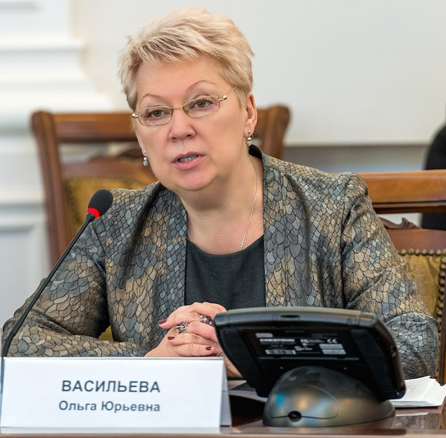
Министр образования Ольга Васильева прокомментировала новую игру "Исчезновение на 24 часа", которая набирает популярность в России. По её словам, "таким игрокам что-то не додали в семье".
«24 часа челлендж» действительно существует, но он никак не связан с уходом из дома. По его правилам детям надо провести ночь в «запрещённых местах», например, в торговом центре или магазине, снять это на камеру и выложить на YouTube.

Slide 31
«ГРУППЫ СМЕРТИ» VK
В соц. сетях в контакте зарегистрированы сотни групп, поддерживающих самоубийства - это «группы смерти». Содержимое «групп смерти» разнообразно по форме, но одинаково по содержанию — от фотографий самоубийц до видеороликов реальных суицидов.
Омские следователи установили личность одного из организаторов так называемых «групп смерти» в социальной сети «В контакте». Переписку на тему суицидов с подростками под псевдонимом Ева Рейх вела 13-летняя школьница 8 класса Алина из Омска.
Посмотрим, как простая
школьница спасла девочку
из группы смерти:
https://www.youtube.com/watch?v=kqPPkxh-RK8
4

Slide 32
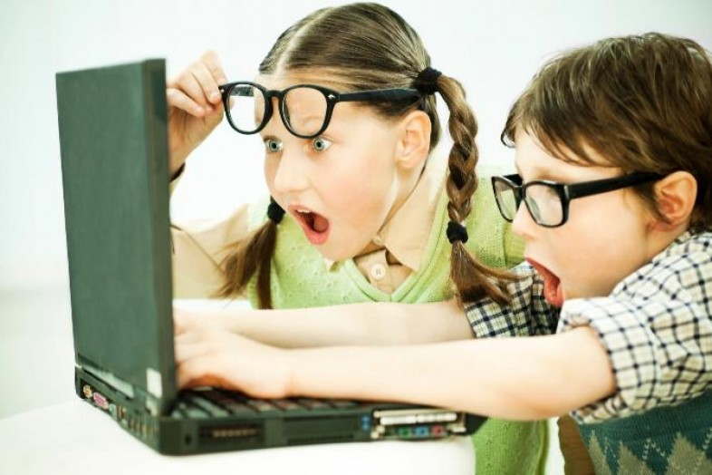
ОПАСНЫЕ ГРУППЫ!!!
– «Киты плывут вверх»,
«Разбуди меня в 4:20»,
«f57»,
«f58»,
«Тихий дом»,
«Рина»,
«Ня.пока»,
«50 дней до моего…»…

Slide 33
Специализированные сообщества предлагают участникам «игру»: они высылают подробные инструкции о способе самоубийства подросткам и запускают 50-дневный отсчет.
Днями «выпиливания» предположительно называют 17, 23 ноября и 26 декабря. Эти даты выбраны не случайно: 23 ноября 15-летняя девушка, представлявшаяся в соцсетях Риной, «запустила волну» подросткового суицида, покончив с собой на рельсах. Перед самоубийством она разместила в соцсетях селфи с подписью «Ня. Пока». Эта фраза стала трендом среди подростков

Slide 34
https://www.youtube.com/watch?v=-eHAwxxI73k
6

Slide 35
МОТИВЫ СУИЦИДАЛЬНОГО ПОВЕДЕНИЯ ДЕТЕЙ
* Переживание обиды, одиночества, отчужденности и непонимания.
*Действительная или мнимая утрата любви
родителей.
*Переживания, связанные со смертью, разводом или уходом родителей из семьи.
*Чувство вины, стыда,
оскорбленного самолюбия.
* Боязнь позора, насмешек
или унижения.
* Страх наказания.

Slide 36
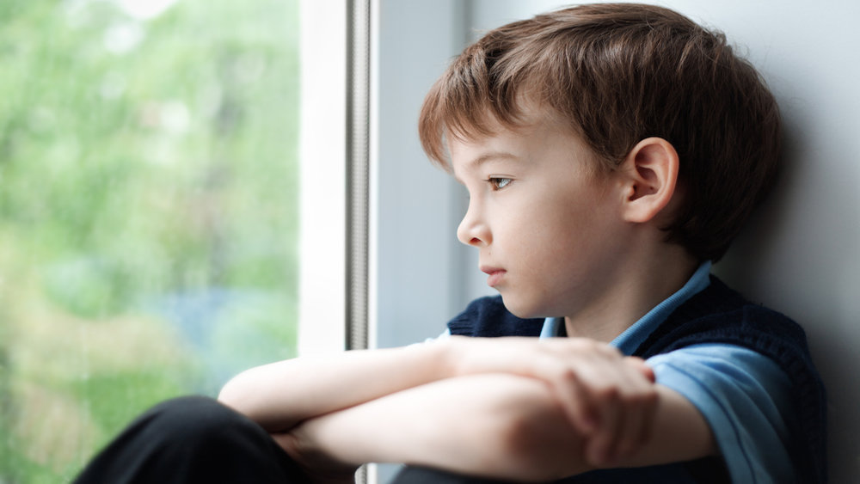
МОТИВЫ СУИЦИДАЛЬНОГО ПОВЕДЕНИЯ ДЕТЕЙ
* Любовные неудачи, беременность.
* Чувство мести, злобы, протеста.
* Желание привлечь к себе внимание.
* Чувство безнадежности.
* Желание наказать
обидчика.
* Депрессивные
состояния

Slide 37
ИНФОРМАЦИЯ К РАЗМЫШЛЕНИЮ.
Наиболее частой причиной попытки самоубийств среди подростков - семейные конфликты с родителями.
На втором месте – угроза
потери близкого человека (неразделённая любовь)
На третьем месте – несправедливое отношение, обвинение , ссора
Доведение до самоубийства через социальные сети.

Slide 38
СЛОВЕСНЫЕ ПРИЗНАКИ:
Разговоры о смерти: “Я собираюсь покончить с собой”; “Я не могу так дальше жить”.
Намёки о своем намерении: “Я больше не буду ни для кого проблемой”; “Тебе больше не придется обо мне волноваться”.
Много шутят на
тему самоубийства.
Заинтересованность
вопросами смерти.

Slide 39
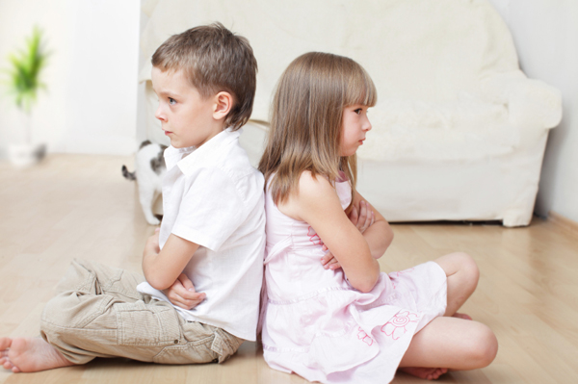
ПОВЕДЕНЧЕСКИЕ ПРИЗНАКИ:
1.Раздают другим вещи, имеющие большую личную значимость, приводят в порядок дела, мирятся с давними врагами.
2. Демонстрируют радикальные перемены в поведении.
3. Проявляют признаки беспомощности,
безнадежности и
отчаяния.

Slide 40
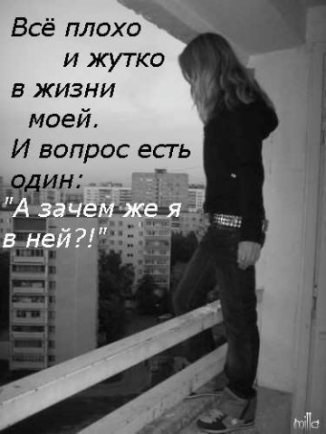
СИТУАЦИОННЫЕ ПРИЗНАКИ:
1.Социально изолирован (не имеет друзей или имеет только одного друга), чувствует себя отверженным.
2. Живет в нестабильном окружении.
3. Ощущает себя жертвой насилия.
4. Предпринимал раньше попытки суицида.
5. Имеет склонность к самоубийству.
6. Перенес тяжелую потерю
(смерть кого-то из близких,
развод родителей).
7. Слишком критически настроен по отношению к себе.

Slide 41
СОВЕТЫ РОДИТЕЛЯМ:
 Всегда подчеркивайте все хорошее и успешное.
Не оказывайте давление на подростка,
не предъявляйте чрезмерные требования в учебе.
Демонстрируйте ребенку настоящую любовь к нему, а не только слова, чтобы он ощущал, что его
действительно любят.
Оставайтесь собой, чтобы ребенок воспринимал вас как искреннего, честного человека, которому можно доверять.

Slide 42
СОВЕТЫ РОДИТЕЛЯМ:
Проявляйте искреннюю заинтересованность в делах ребенка, имейте дело с человеком, а не с «проблемой», разговаривайте на равных.
Пытайтесь увидеть кризисную ситуацию глазами своего ребенка, занимайте его сторону, а не сторону других людей,
которые могут причинить
ему боль, или в
отношении которых он
может поступить так же.

Slide 43
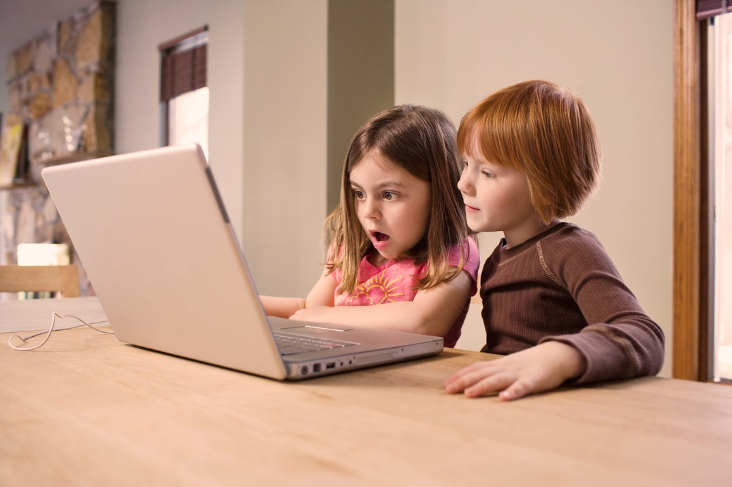
СОВЕТЫ РОДИТЕЛЯМ:
Дайте ребенку возможность найти свои собственные ответы, даже тогда, когда считаете, что знаете выход из кризисной ситуации.
 Проверяйте и контролируйте соц.сети вашего ребенка.  Когда вы не знаете, что сказать, не говорите ничего, но будьте рядом!

Slide 44
СОВЕТЫ РОДИТЕЛЯМ:
Будьте всегда доступны для ваших детей, не отмахивайтесь от любой ерунды, которой им захочется с вами поделиться. Если они будут делиться ерундой, то придут и рассказать важное. Не теряйте из виду детей, которые не живут с вами, будьте для них на расстоянии протянутой руки. И пусть всё, связанное с темой этого собрания, никогда не станет для вас и для них актуально.
БЕРЕГИТЕ СВОИХ ДЕТЕЙ!
https://www.youtube.com/watch?v=4lJhC9Hiq1s
7

Slide 45
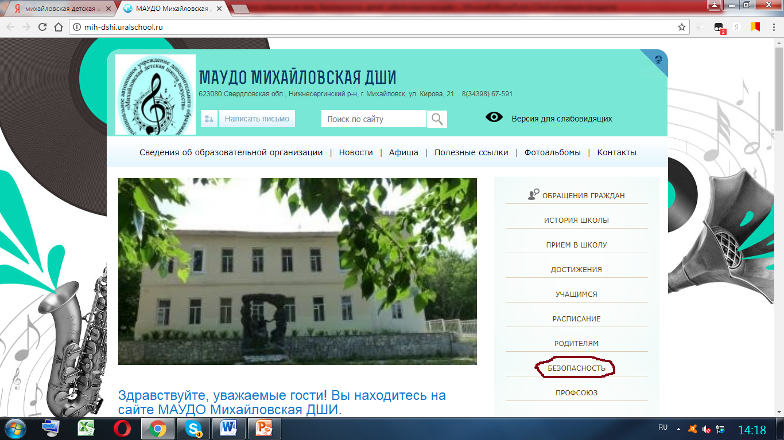

Slide 46
Расширенный список телефонов для вызова экстренных служб с МТС, МЕГАФОН, БИЛАЙН, и других операторов сотовой связи. Телефоны вызова этих служб действительны для всех регионов РФ.
Вызов экстренных служб с мобильных телефонов МТС
010 — Вызов пожарной охраны и спасателей 020 — Вызов милиции 030 — Вызов скорой помощи 040 — Вызов аварийной службы газа
Вызов экстренных служб с телефонов МЕГАФОН
010 — Вызов пожарной охраны и спасателей 020 — Вызов милиции 030 — Вызов скорой помощи 040 — Вызов аварийной газовой службы
Вызов экстренных служб с сотовых телефонов Билайн
001 — Вызов пожарной и спасателей 002 — Вызов милиции 003 — Вызов скорой медицинской помощи 004 — Вызов аварийной газовой службы

Slide 47
Вызов экстренных служб с мобильных телефонов TELE2
010 — Вызов пожарной охраны и спасателей 020 — Вызов милиции 030 — Вызов скорой помощи 040 — Вызов аварийной газовой службы Вызов экстренных служб с телефонов U-tel
010 — Пожарная охрана и спасатели 020 — Вызов милиции 030 — Вызов скорой помощи 040 — Вызов газовой службы
Вызов экстренных служб с мобильных телефонов Мотив
901 — Пожарные и спасатели 902 — Милиция 903 — Вызов скорой помощи 904 — Вызов газовой аварийной службы
Вызов экстренных служб с сотовых телефонов Скай-Линк
901 — Спасатели и Пожарная охрана 902 — Милиция 903 — Скорая помощь 904 — Служба газа

Slide 48
Вызов экстренных служб через номер 112
Для экстренного вызова специальных служб также работает номер 112. На русском и английском языках.
Вызов с номера экстренного вызова 112 возможен: - при отсутствии денежных средств на вашем счету, - при заблокированной SIM-карте, - при отсутствии SIM-карты телефона,
Звонок в экстренные службы является бесплатным.

Slide 49
Благодарю за внимание!

